Slide 1
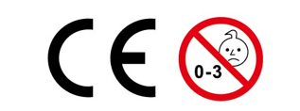
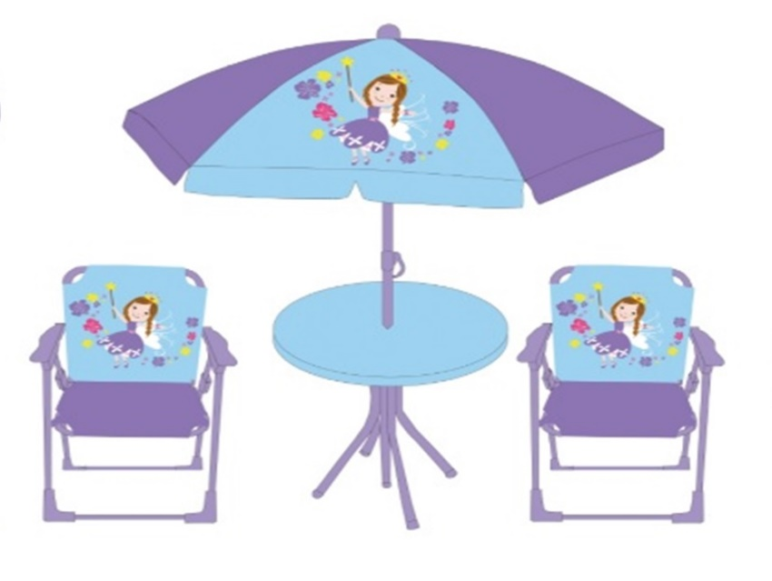
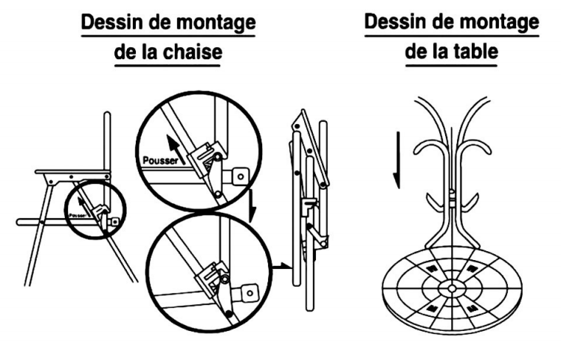

INSTRUCTIONS DE MONTAGE A CONSERVER ET A LIRE ATTENTIVEMENT A monter soi-même SET ENFANT FEE – REF KID2201
Avant toute utilisation, vérifiez que vous disposez de toutes les pièces de montage.
Ne laissez pas les enfants jouer aves les visses
Attention!
Ne convient pas aux enfants de moins de 36mois
Présence de petits éléments susceptibles d’être ingérés
Risques d’étouffement
Lot N°: CRL22-0217
Importé par:
CIDDECO SARL
77183 CROISSY BEAUBOURG – France
Fabriqué en Chine

